Slide 1
OnlyFans
Βασίλειος Γρηγορίου
Ραφαήλ Ζορμπάς
Ευστάθιος Ιωσηφίδης

Slide 2



Ίδρυση: Νοέμβριος 2016
Founder: Tim Stokely
HeadQuarters: Λονδίνο
Υπάλληλοι: ~ 1300
Ιδρυτής: Tim Stokely
GlamGirls (soft) ->
Customs4U (custom video)
Δάνειο £10.000 από Guy Stokely
Ίδρυση OnlyFans

Slide 3
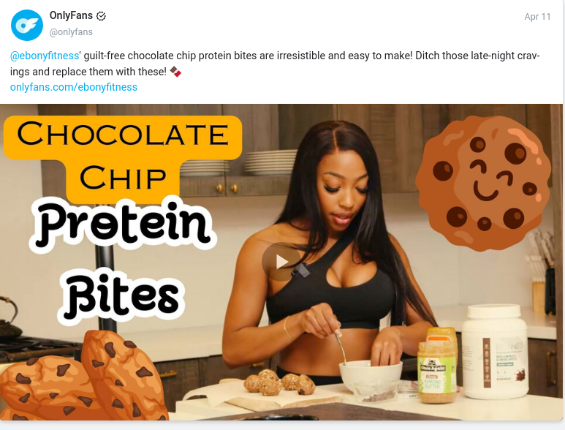
Προφίλ χρηστών OnlyFans
Δημιουργοί περιεχομένου:
αισθησιακό-πορνογραφικό περιεχόμενο (από επαγγελματίες αλλά και ερασιτέχνες).
Παράλληλα, φιλοξενεί και άλλα είδη περιεχομένου:
γυμναστές
μουσικούς
influencers κ.α.
Δημιουργοί περιεχομένου: 3 εκ

Slide 4
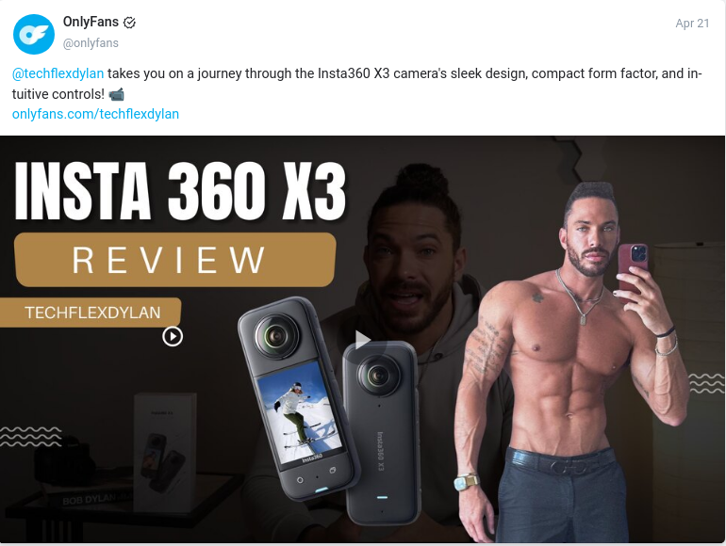
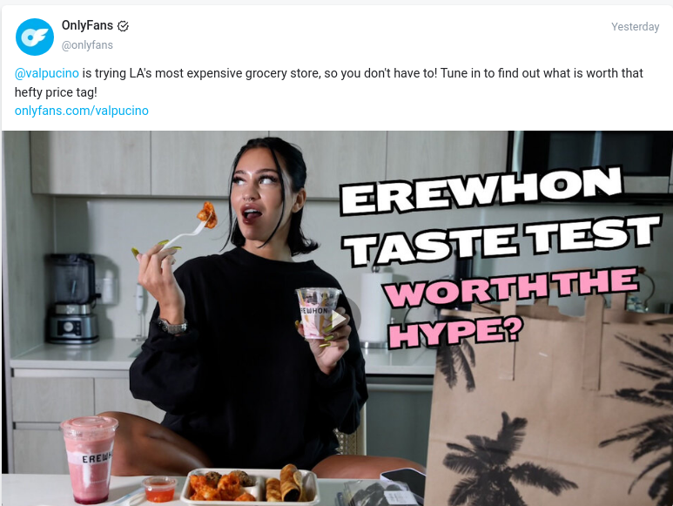
Προφίλ χρηστών OnlyFans
Συνδρομητική πλατφόρμα:
Χρήστες - Καταναλωτές: 220 εκ
Τυπικός χρήστης:
λευκός (68,9%),
παντρεμένος (89,5%),
άνδρας (63,1%)
ετεροφυλόφιλος (59%).

Slide 5
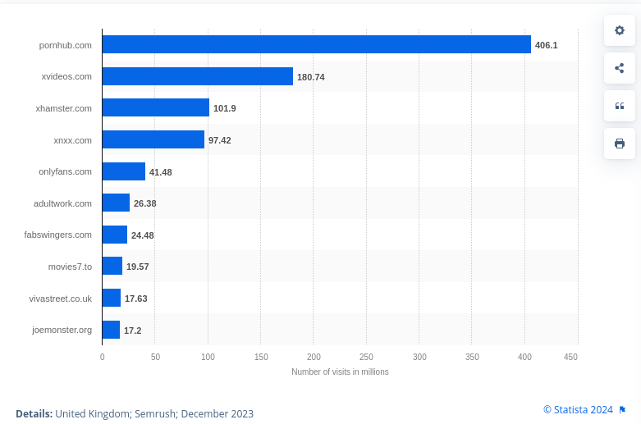
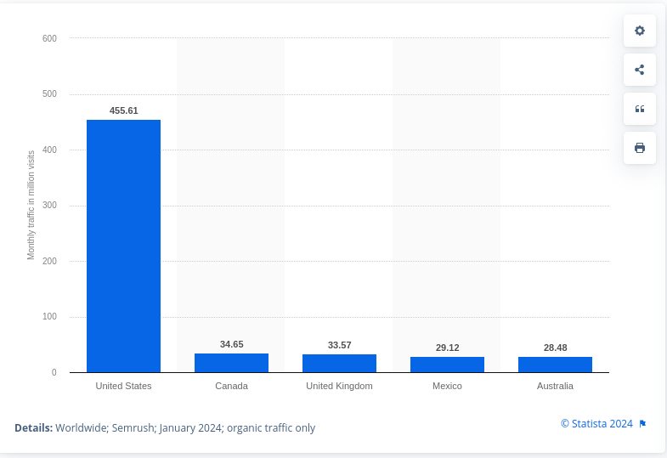
ΣΤΑΤΙΣΤΙΚΑ

Slide 6
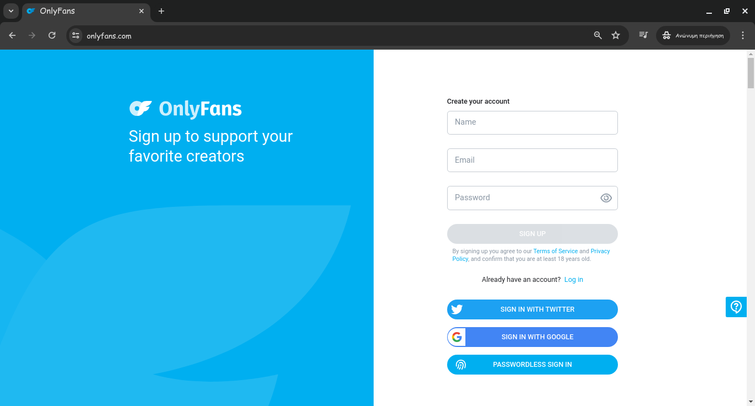
Πώς γίνεται η εγγραφή;

Slide 7
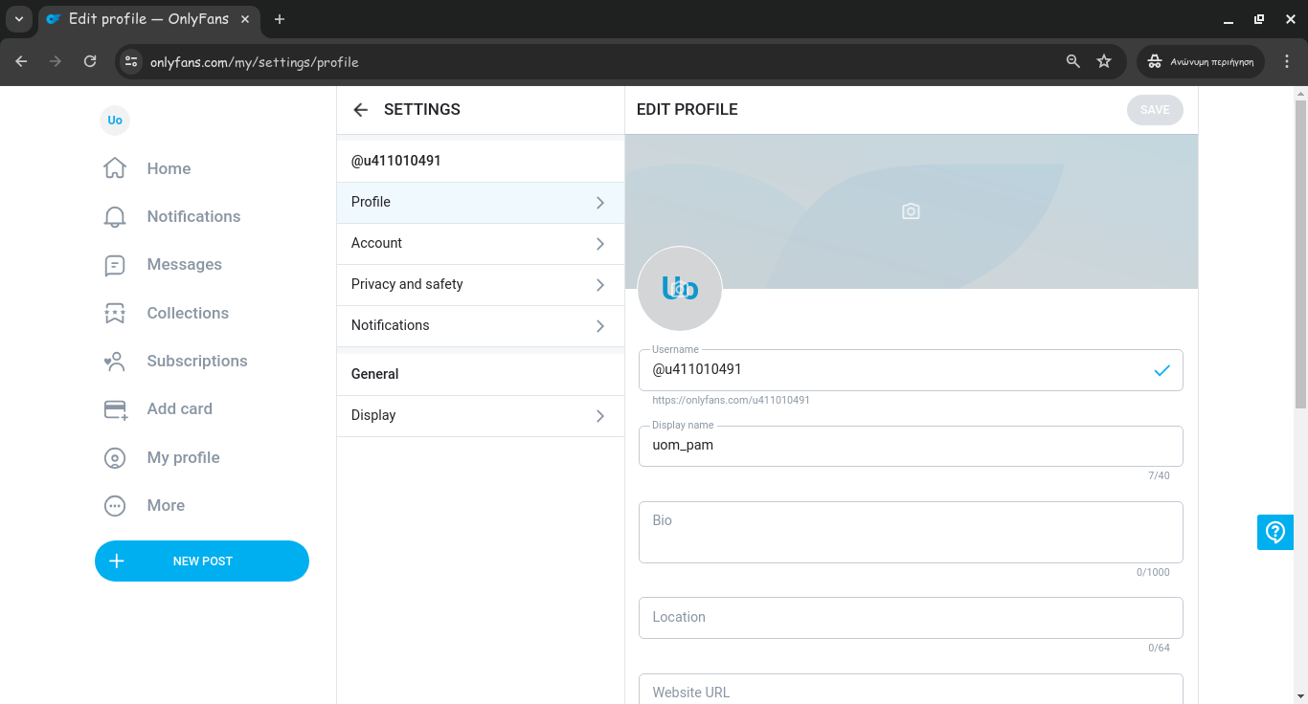

Slide 8
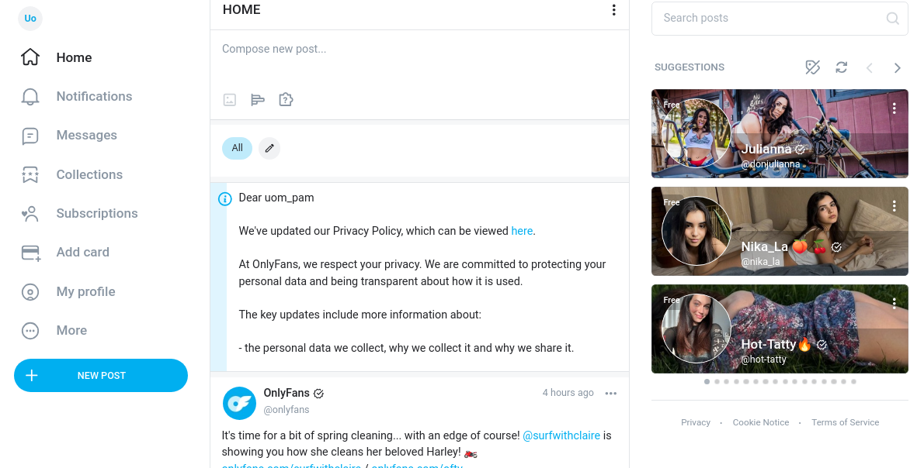

Slide 9
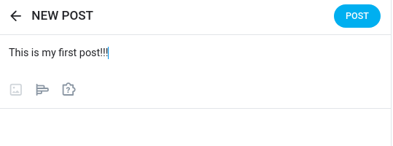
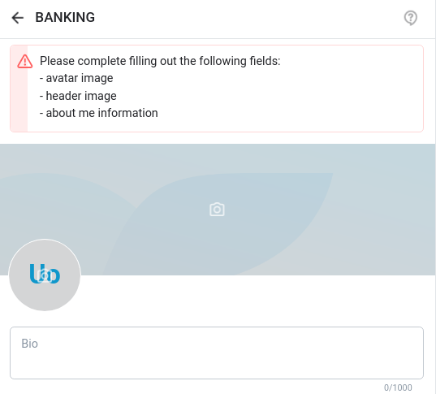
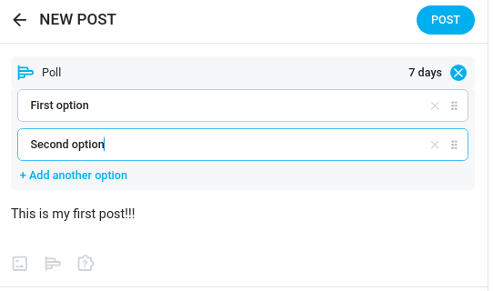

Slide 10
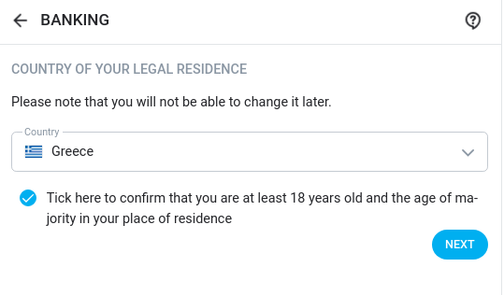
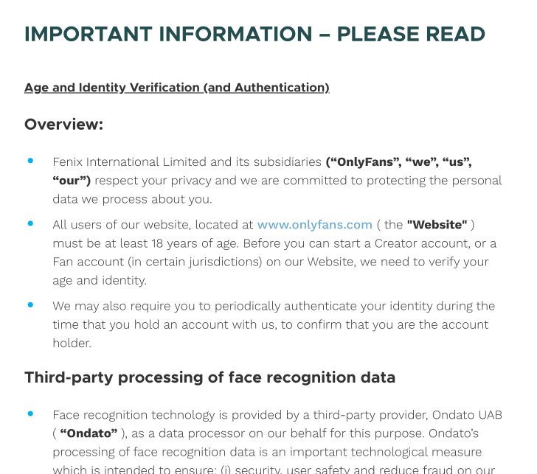
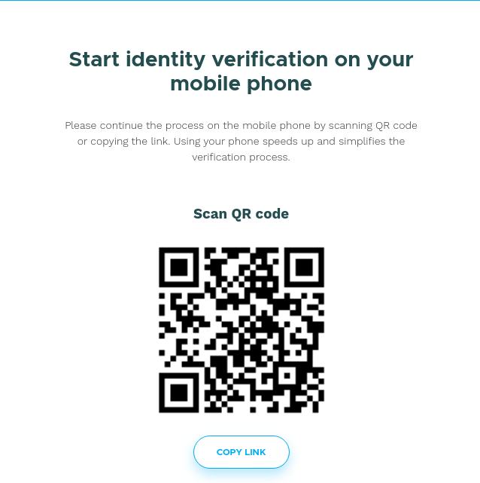

Slide 11
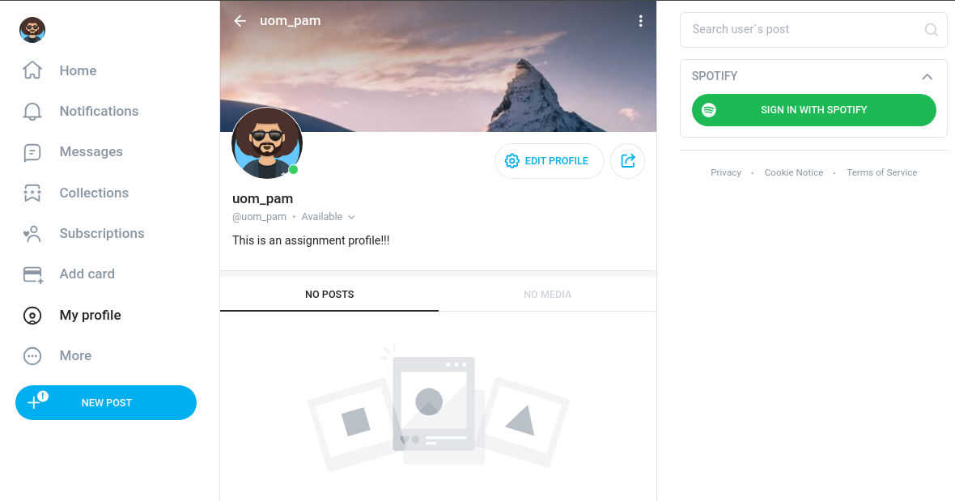

Slide 12
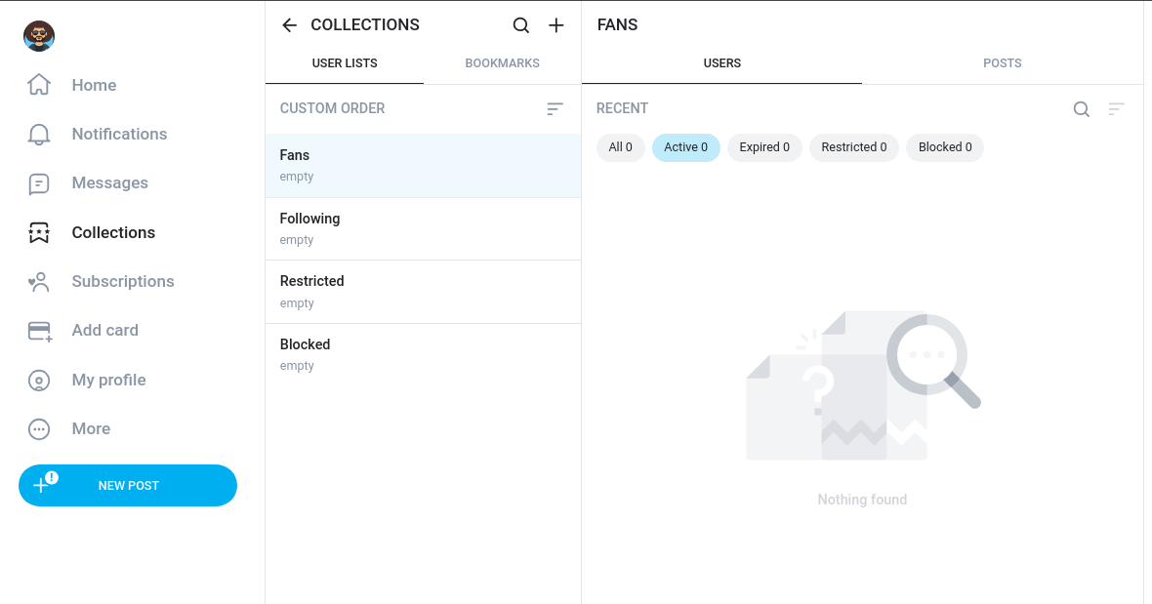

Slide 13
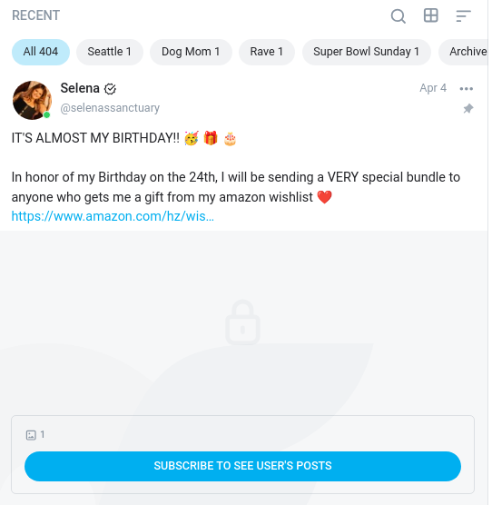
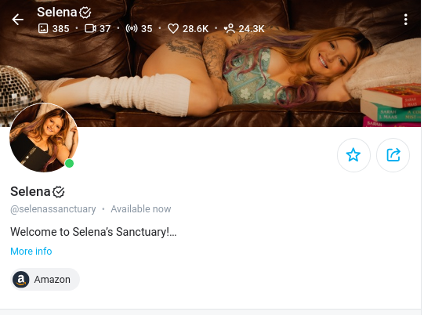
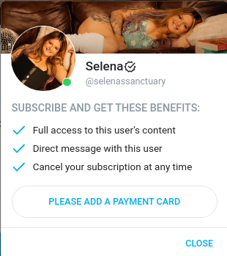

Slide 14
Business Model
Προσαρμοσμένο βίντεο
PPV (pay-per-view)
Ένας δημιουργός του onlyfans δέχεται μηνύματα από τους θαυμαστές για δημιουργία προσαρμοσμένων βίντεο ή εικόνας και αν δεχτεί το στέλνει στον θαυμαστή. Αυτά τα βίντεο ή οι εικόνες χρεώνονται από 50-500$ με προκαταβολή το 50% της τιμής του.
Προπληρωμένα βίντεο από τους θαυμαστές. Δεν είναι ανάγκη όλο το περιεχόμενο να είναι PPV, αρκεί να είναι περιεχόμενο το οποίο ο δημιουργός θεωρεί κατάλληλο και οι θαυμαστές θα πληρώσουν για να παρακολουθήσουν.
Tips
Subscriptions
Μηνιαία εγγραφή θαυμαστών που έχουν πρόσβαση σε όλο το περιεχόμενο εκτός από τα προσαρμοσμένα βίντεο (έξτρα χρέωση)
Οι συνδρομητές μπορούν να αφήσουν κάποιο tip στους δημιουργούς, αν τους άρεσε το περιεχόμενο.
Τα έσοδα της πλατφόρμας του Only Fans
Στην περίπτωση των subscriptions, PPV και προσαρμοσμένων βίντεο υπάρχει προμήθεια από την πλατφόρμα του Onlyfans της τάξης του 20%, σε αντίθεση με τα tips που η προμήθεια είναι μόνο 10%.

Slide 15
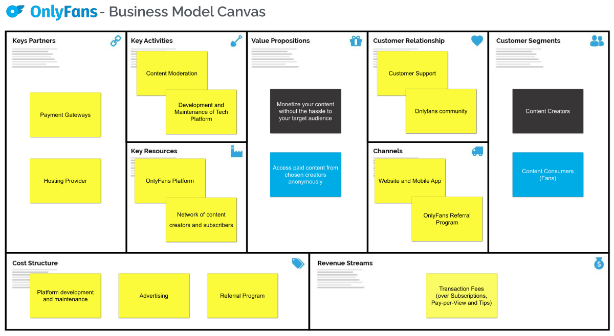

Slide 16
Business Frameworks
Subscription-
based business model
Freemium model
Affiliate marketing
Προσφέροντας διαφορετικά είδη συνδρομών με διαφορετικά επίπεδα πρόσβασης και πλεονεκτήματα.
Παρέχοντας δωρεάν ένα βασικό επίπεδο περιεχομένου, με δυνατότητα αναβάθμισης σε συνδρομή επί πληρωμή για λειτουργίες premium.
Επιτρέποντας στους δημιουργούς να κερδίζουν επιπλέον εισόδημα μέσω συνεργασιών και affiliate marketing.

Slide 17
Οικονομικά στοιχεία
Το OnlyFans έχει πάνω από 320 εκατομμύρια εγγεγραμμένους χρήστες, περισσότερους από 3,5 εκατομμύρια δημιουργούς περιεχομένου και 1,25 εκατομμύρια ενεργούς χρήστες καθημερινά.
Τα έσοδα του OnlyFans το 2022 ήταν περισσότερα από 2,7 δισεκατομμύρια δολάρια, οι αμοιβές των δημιουργών περιεχομένου είναι περισσότερες από 5 δις από την ημέρα δημιουργίας του, και η αποτίμηση της εταιρείας κοστολογείται στα 21 δισεκατομμύρια δολάρια.
Οι κορυφαίοι δημιουργοί στο OnlyFans έχουν αναφέρει ότι κερδίζουν περισσότερα από 200.000 $ το μήνα

Slide 18
Φορολογία
Σύμφωνα με την ισχύουσα νομοθεσία, η πλατφόρμα OnlyFans, λειτουργεί ως ο μεσάζων στην παροχή υπηρεσιών ψηφιακού περιεχομένου. Έτσι υποχρεούται στην καταβολή ΦΠΑ στην Ελλάδα με τον τρέχοντα συντελεστή 24%.
Στο εξωτερικό η φορολογία για τους δημιουργούς περιεχομένου στο Onlyfans είναι η ίδια με τους ελεύθερους επαγγελματίες.

Slide 19
Analytics ενός OnlyFans Creator
Η ανάλυση δεδομένων στο OnlyFans είναι ένα κρίσιμο εργαλείο για τους δημιουργούς στην πλατφόρμα, βοηθώντας τους στην παρακολούθηση, την καταγραφή και τη βελτίωση της απόδοσης τους με βάση διάφορες μετρήσεις. Παρ’ όλ’ αυτά οι περισσότεροι δημιουργοι αναφέρουν πως τα metrics αυτά δεν είναι επαρκή και χρησιμοποιούν κάποια 3PP για την καλύτερη ανάλυση των δεδομένων τους. Μερικά από αυτά είναι:
SuperCreator
OnlyStats
Fanstats

Slide 20
Που απαγορεύεται το OnlyFans
Russia
China
Thailand
Bangladesh
Qatar
Kuwait
Turkey
Belarus
Angola
Pakistan
Afghanistan
Iran
Saudi Arabia
Bahrain
India
UAE
Notes:
Πολλα μουσουλμανικα κρατη

Slide 21
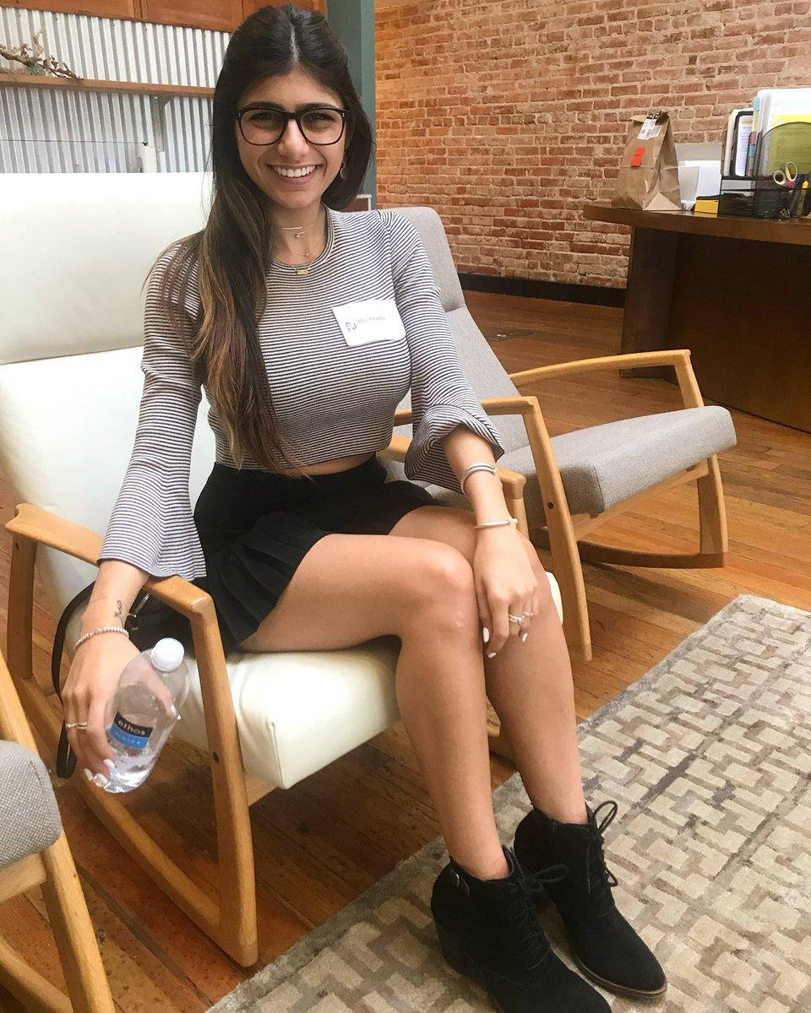

OnlyFans Top Earners (2024)
Iggy Azalea ($9.2 million)
Coco Austin ($9 million)
Mia Khalifa ($6.4 million)
Erica Mena ($4.49 million)
Tana Mongeau (3$ million)
Gemma McCourt ($2.4 million)
Denise Richards ($2 million)
Safaree Samuels ($1.91 million)

Slide 22
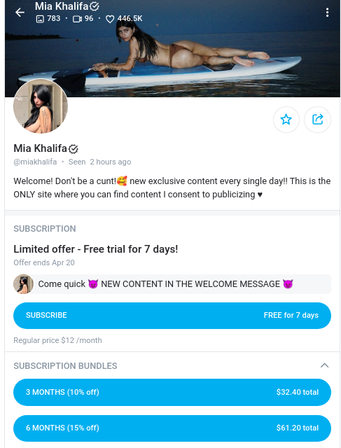
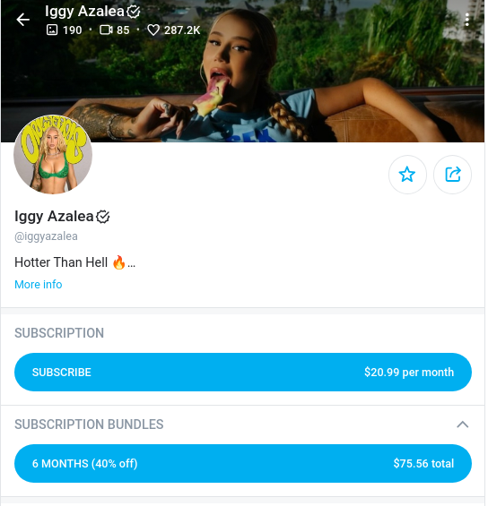

Slide 23
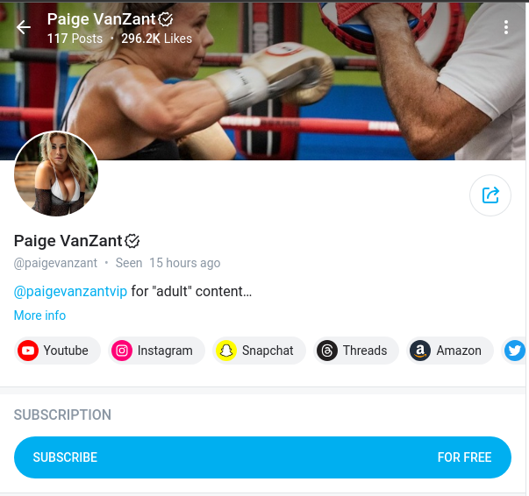
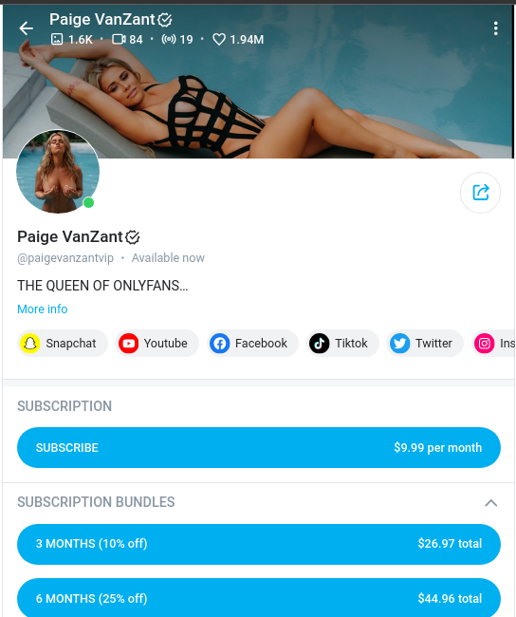
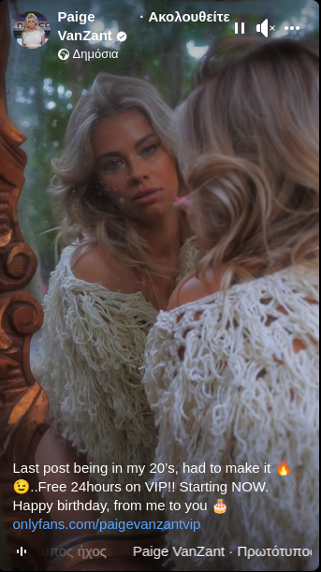
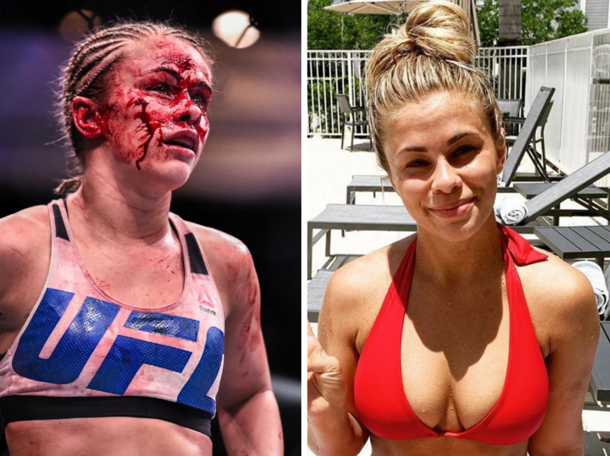

Slide 24
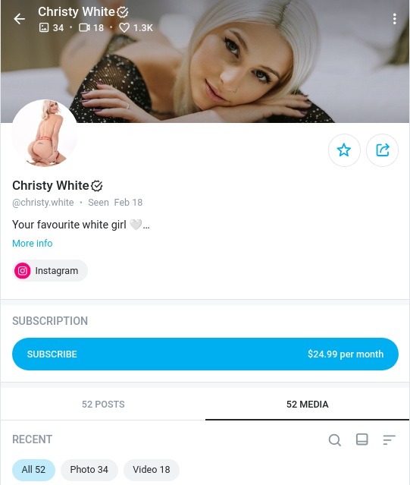
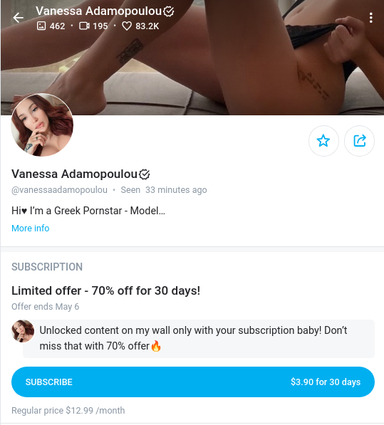

Slide 25
Ευχαριστούμε για την προσοχή σας!
Ερωτήσεις;

